Slide 1
网上开标操作指引
汇报人：包图网
深圳交易集团有限公司建设工程招标业务分公司

Slide 2
一 . 网上开标流程
二 . 常见问题解答
目录

Slide 3
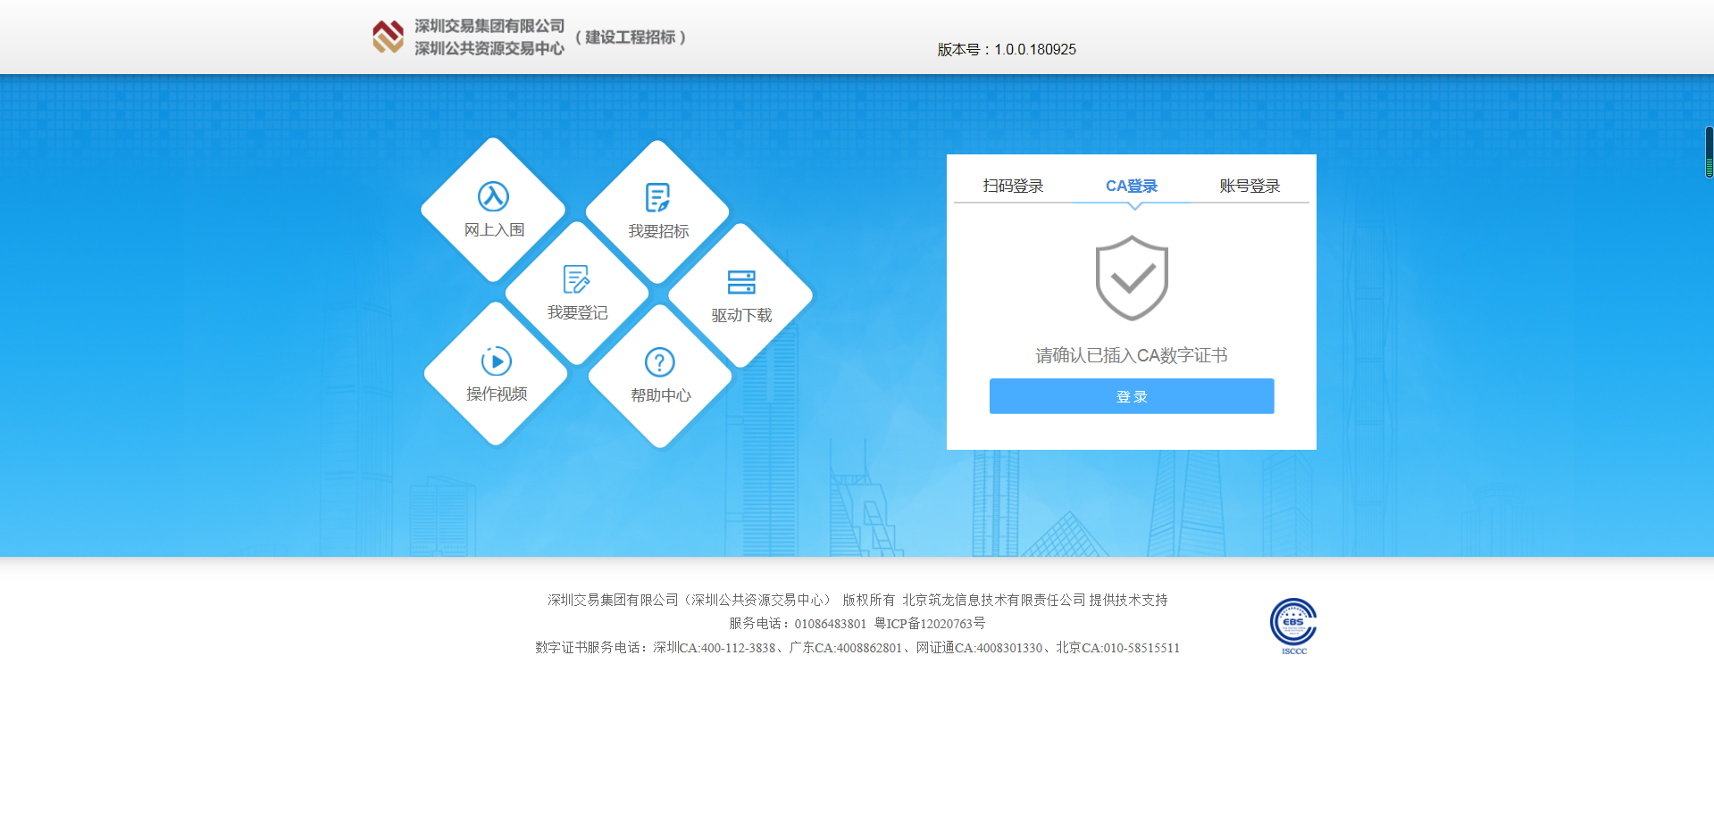
一、网上开标流程——登录招标子系统
1. 招标人（以下均指招标项目建设单位）插入数字证书登录招标子系统https://www.szjsjy.com.cn:8001/jy-zhaobiao/
用户可以在投影仪或者计算机上进行演示也可以将演示文稿打印出来制作成胶片

Slide 4
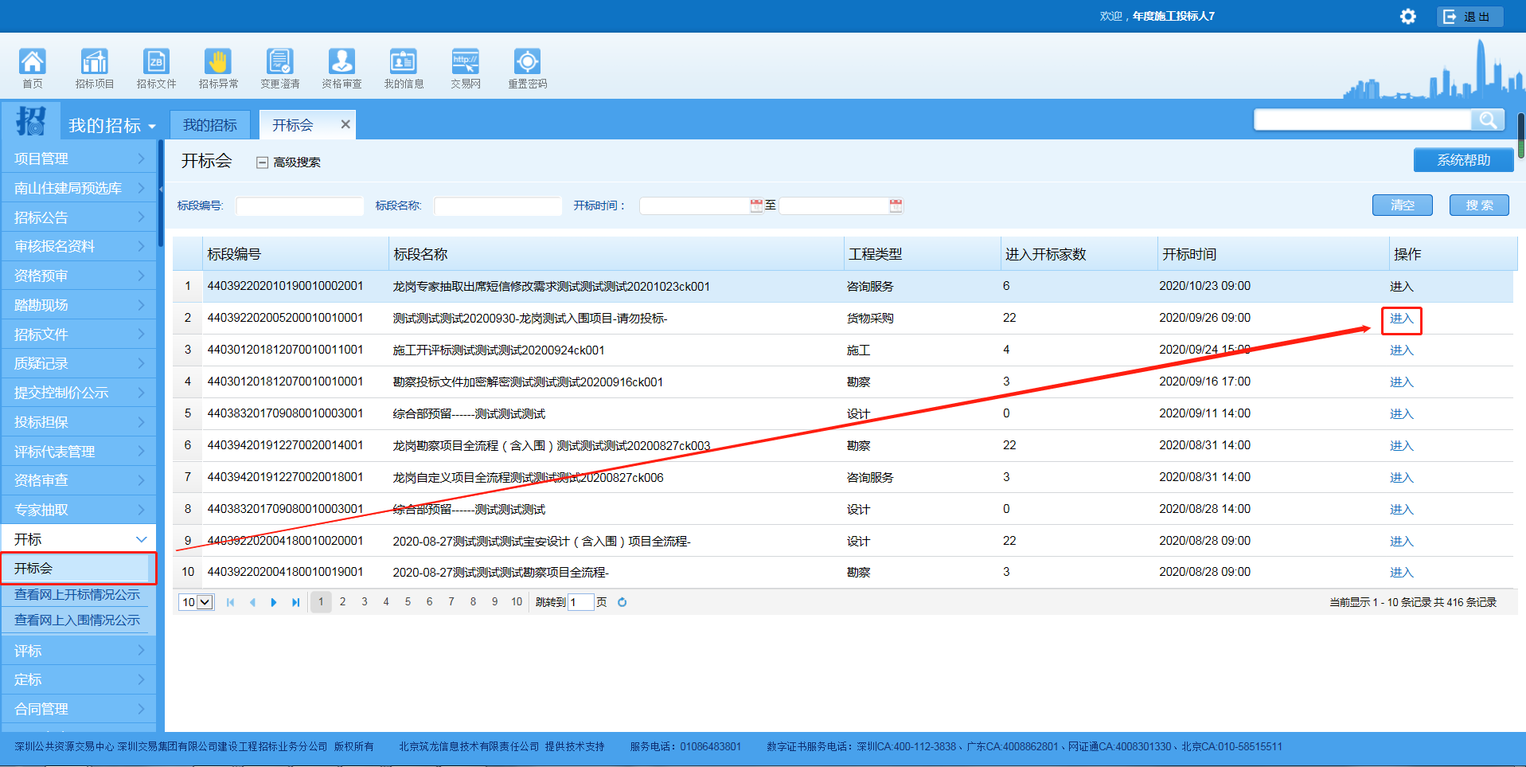
一、网上开标流程——招标人选择工程
2. 登录招标子系统后，在开标菜单模块下点击“开标会”，找到对应的开标工程，点击“进入”按钮

Slide 5
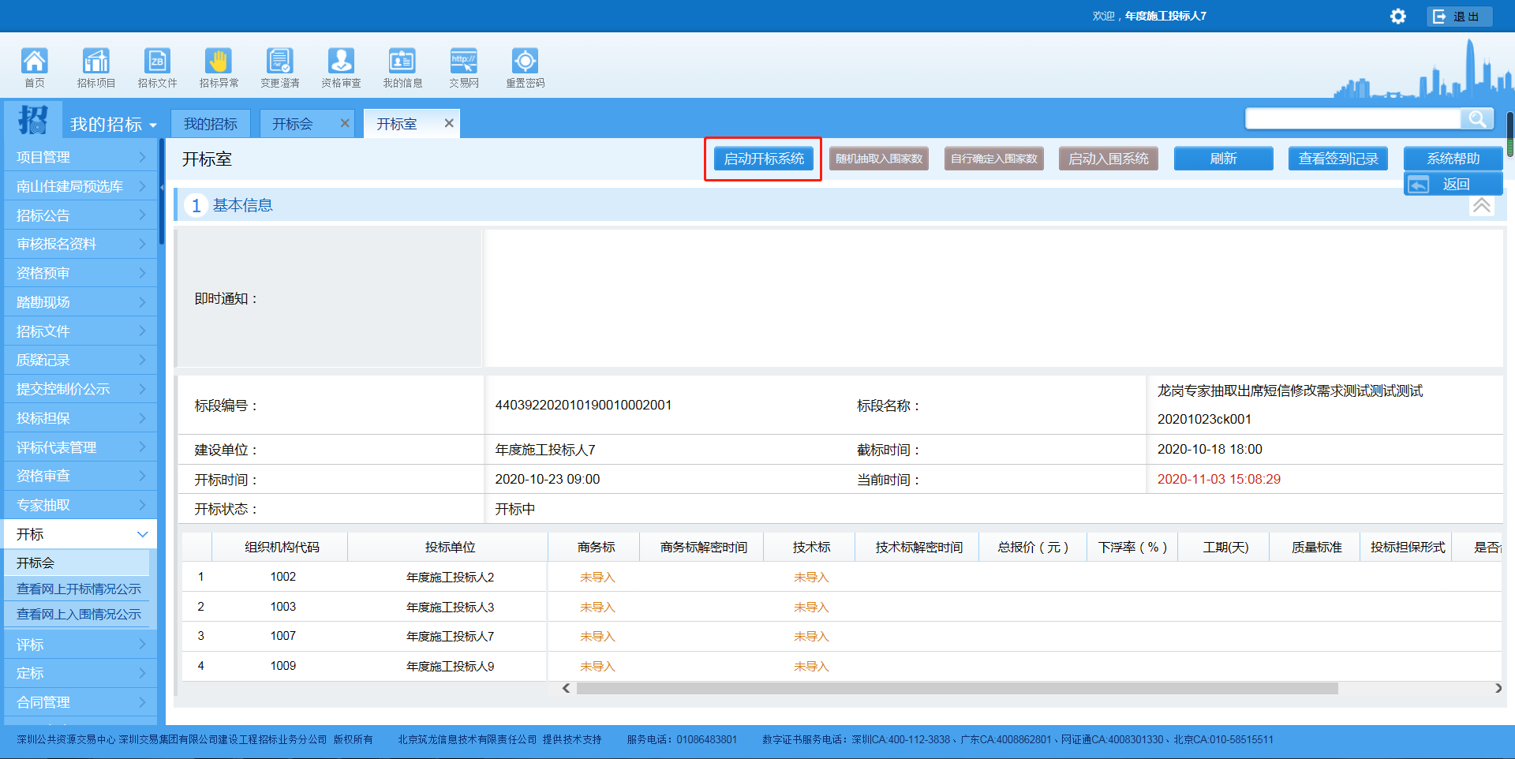
一、网上开标流程——启动开标系统
3. 进入开标室界面后，点击“启动开标系统”按钮，进入工程对应的开标系统界面

Slide 6
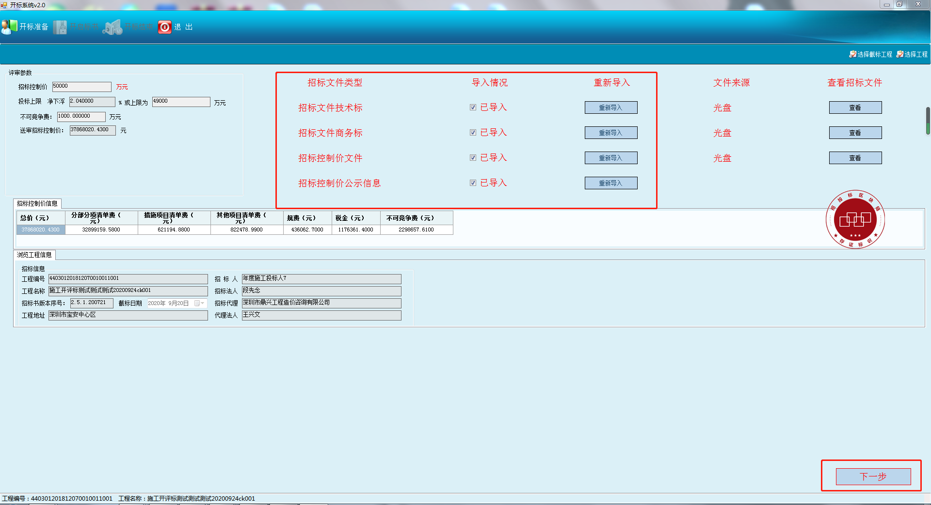
一、网上开标流程——导入招标文件
4. 进入开标系统界面，系统会自动导入招标文件（包含技术标文件、商务标文件、招标控制价文件）以及从交易服务网导入招标控制价公示信息，导入情况处会显示是否导入成功，如果导入失败均可点右侧对应项的重新导入按钮。
如招标控制价文件未通过网上上传，则可点击“重新导入”，提示是否从网上导入，点击否即从本地电脑导入，导入成功后文件来源会显示“本地”。
招标文件导入成功后可在右侧查看招标文件处点击查看按钮查看。确认文件导入情况均为“已导入”，然后核实评审参数，无误后即可点击“下一步”

Slide 7
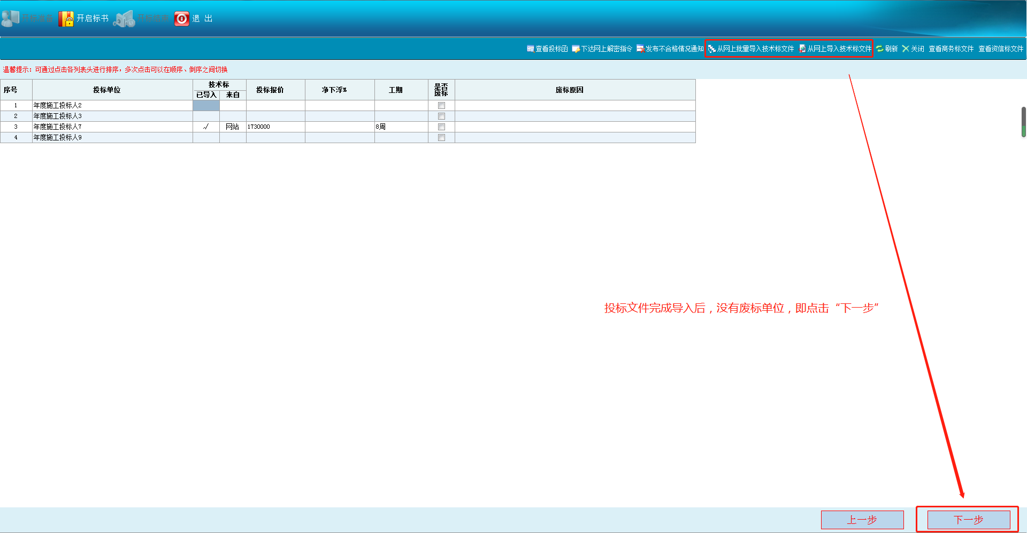
一、网上开标流程——导入投标文件
5. 开启标书，导入投标文件
（1）进入开启标书界面，点击“从网上批量导入商务标文件”，“从网上批量导入技术标文件”菜单，导入未加密的投标文件

Slide 8
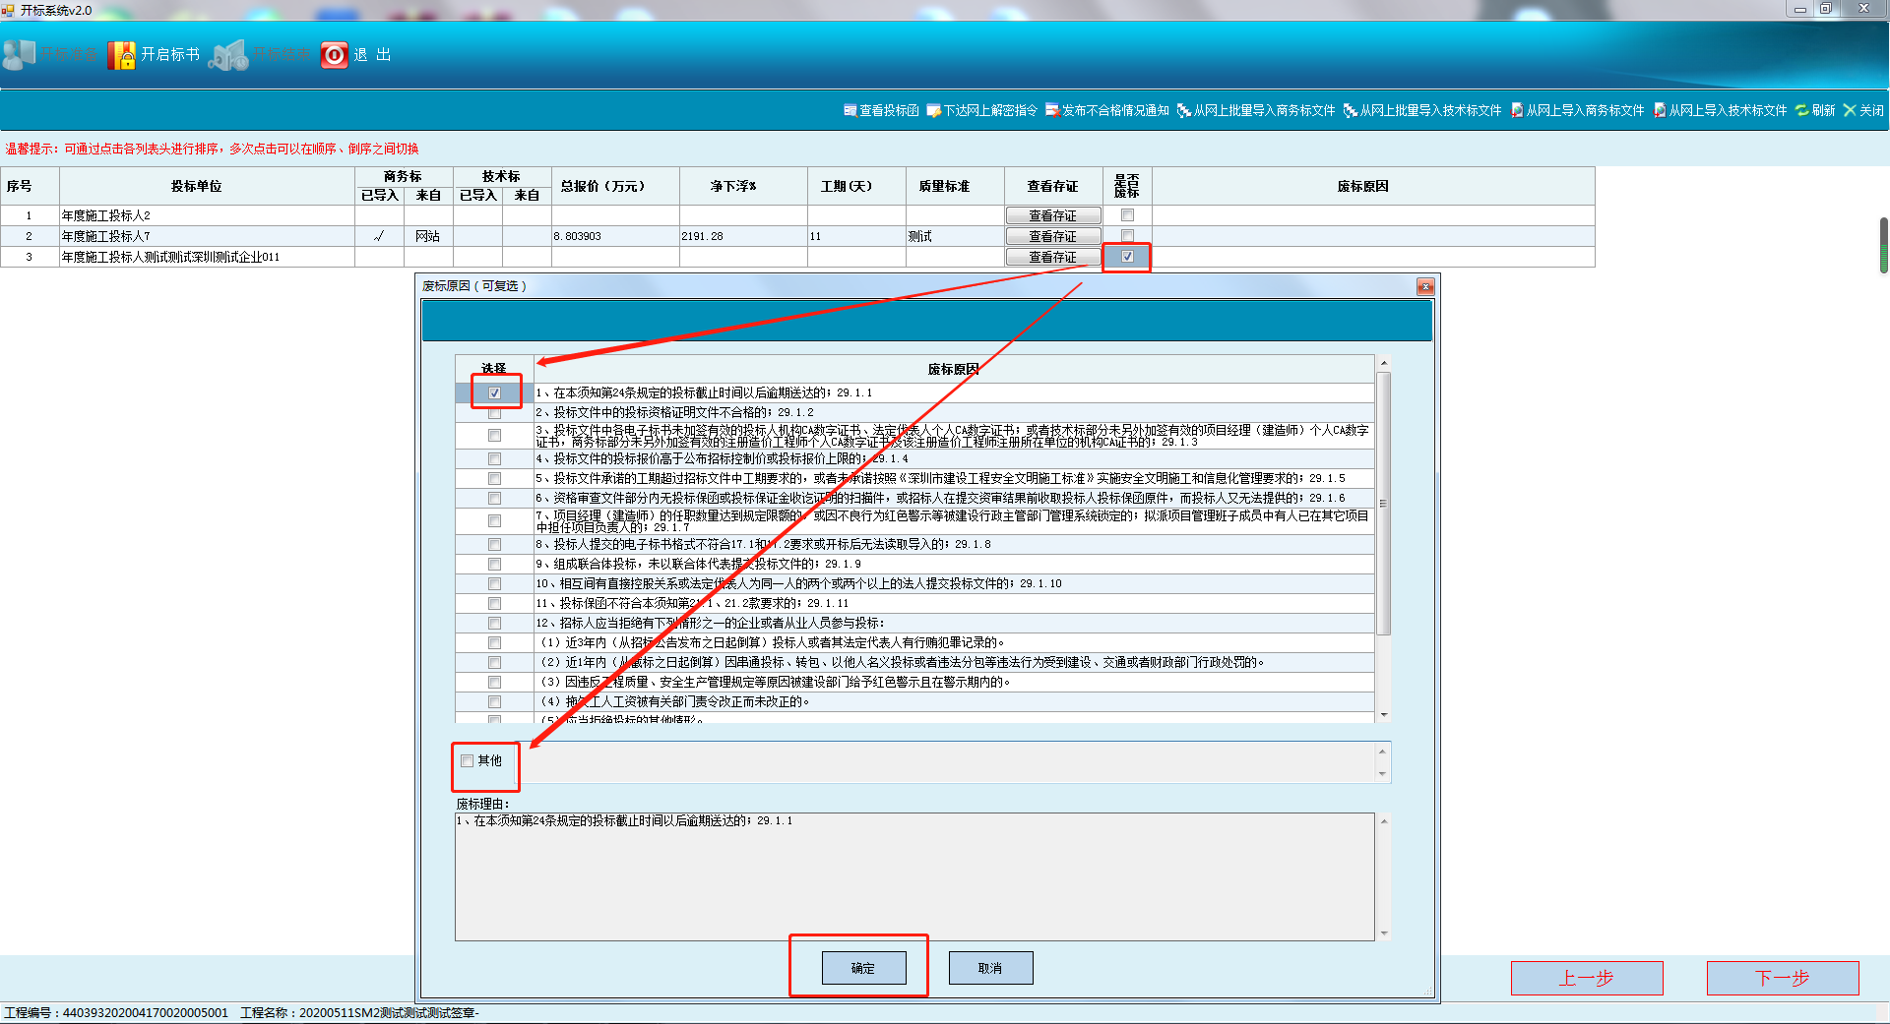
一、网上开标流程——选择废标单位
5. 开启标书，导入投标文件
如有废标单位，则点击“是否废标”处下方的勾选框，在弹出的页面选择废标理由或在其他理由处编辑废标理由

Slide 9
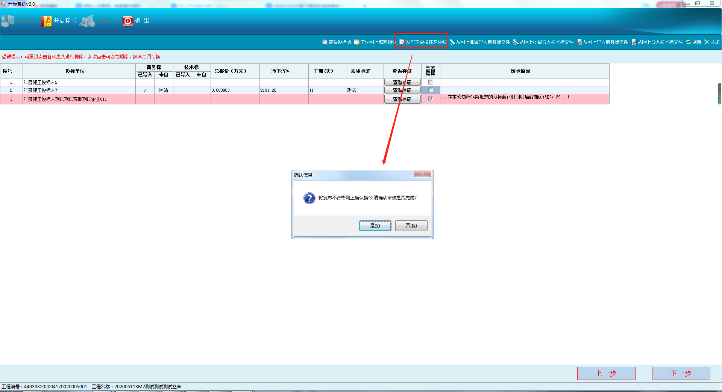
一、网上开标流程——发布不合格情况通知
5. 开启标书，导入投标文件
招标人点击“发布不合格情况通知”可以将废标情况推送至投标子系统，该工程投标人可以在开标会的消息通知中查看，同时会有短信通知对应投标人

Slide 10
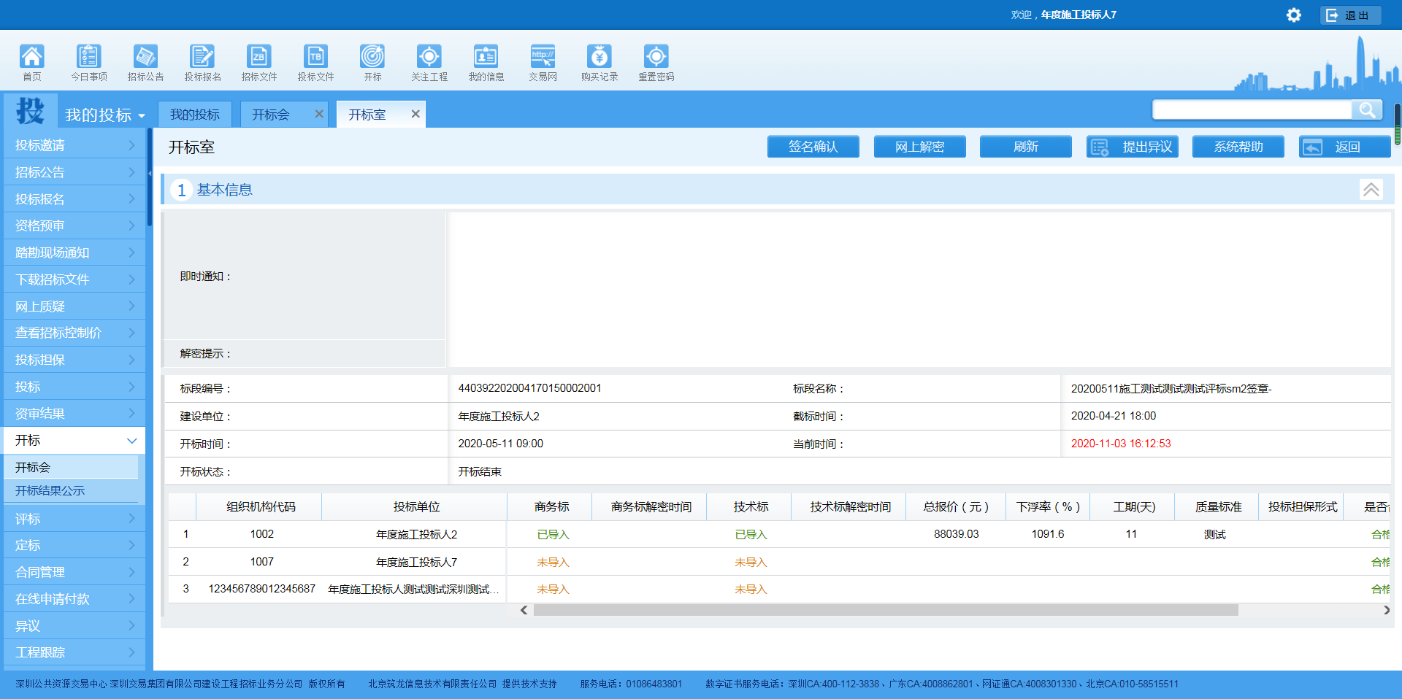
一、网上开标流程——投标人开标会界面
5. 开启标书，导入投标文件
投标人开标会界面

Slide 11
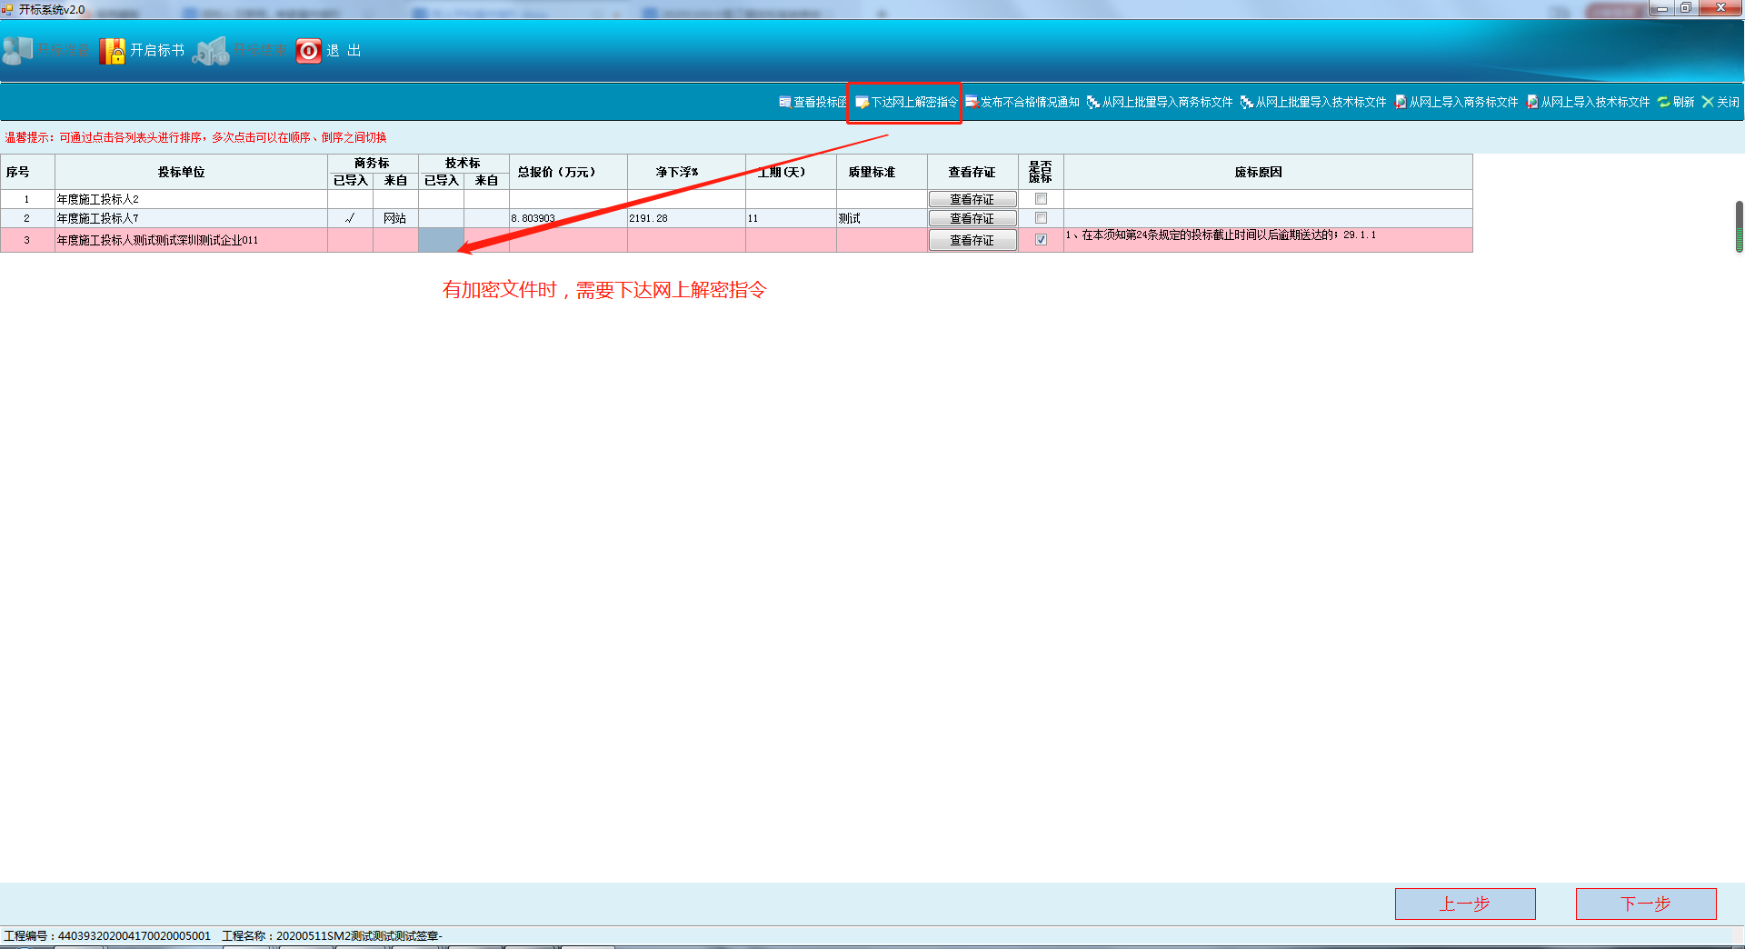
一、网上开标流程——下达网上解密指令
5. 开启标书，导入投标文件
（2）进入开启标书界面，如果有加密的投标文件，则点击“下达网上解密指令”进入网上解密命令下达界面，点击“下达网上解密指令”，招标人机构数字证书签名后生效；如需延长解密时间，则点击“延长解密时间”按钮进行解密时间延长

Slide 12
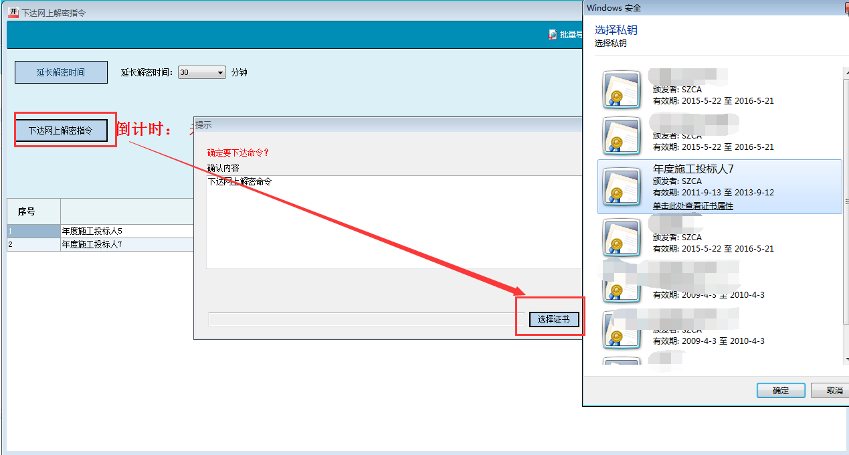
一、网上开标流程——选择证书
5. 开启标书，导入投标文件
（2）进入开启标书界面，如果有加密的投标文件，则点击“下达网上解密指令”进入网上解密命令下达界面，点击“下达网上解密指令”，招标人机构数字证书签名后生效；如需延长解密时间，则点击“延长解密时间”按钮进行解密时间延长

Slide 13
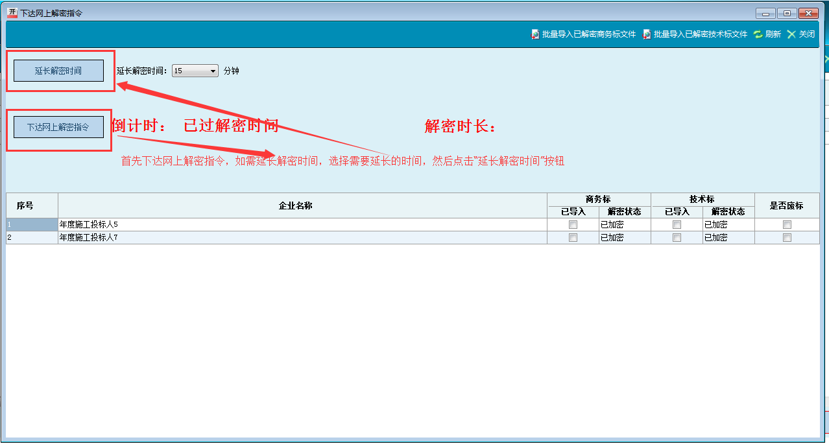
一、网上开标流程——延长解密时间
5. 开启标书，导入投标文件
（2）进入开启标书界面，如果有加密的投标文件，则点击“下达网上解密指令”进入网上解密命令下达界面，点击“下达网上解密指令”，招标人机构数字证书签名后生效；如需延长解密时间，则点击“延长解密时间”按钮进行解密时间延长

Slide 14
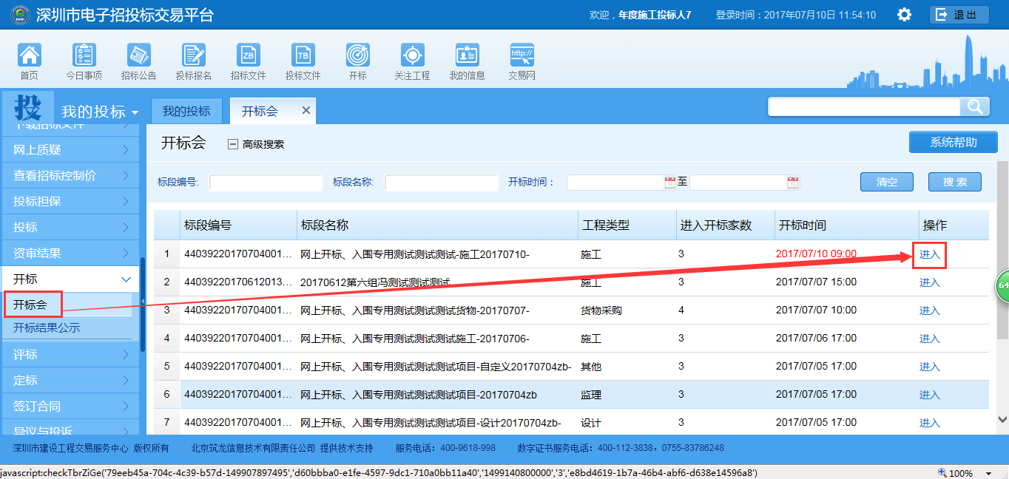
一、网上开标流程——投标人选择工程
6. 下达网上解密指令后，投标人登录投标系统，在开标会模块选择对应的项目，点击操作列的“进入”按钮

Slide 15
一、网上开标流程——网上解密
7. 投标人点击网上解密，进入解密界面

Slide 16
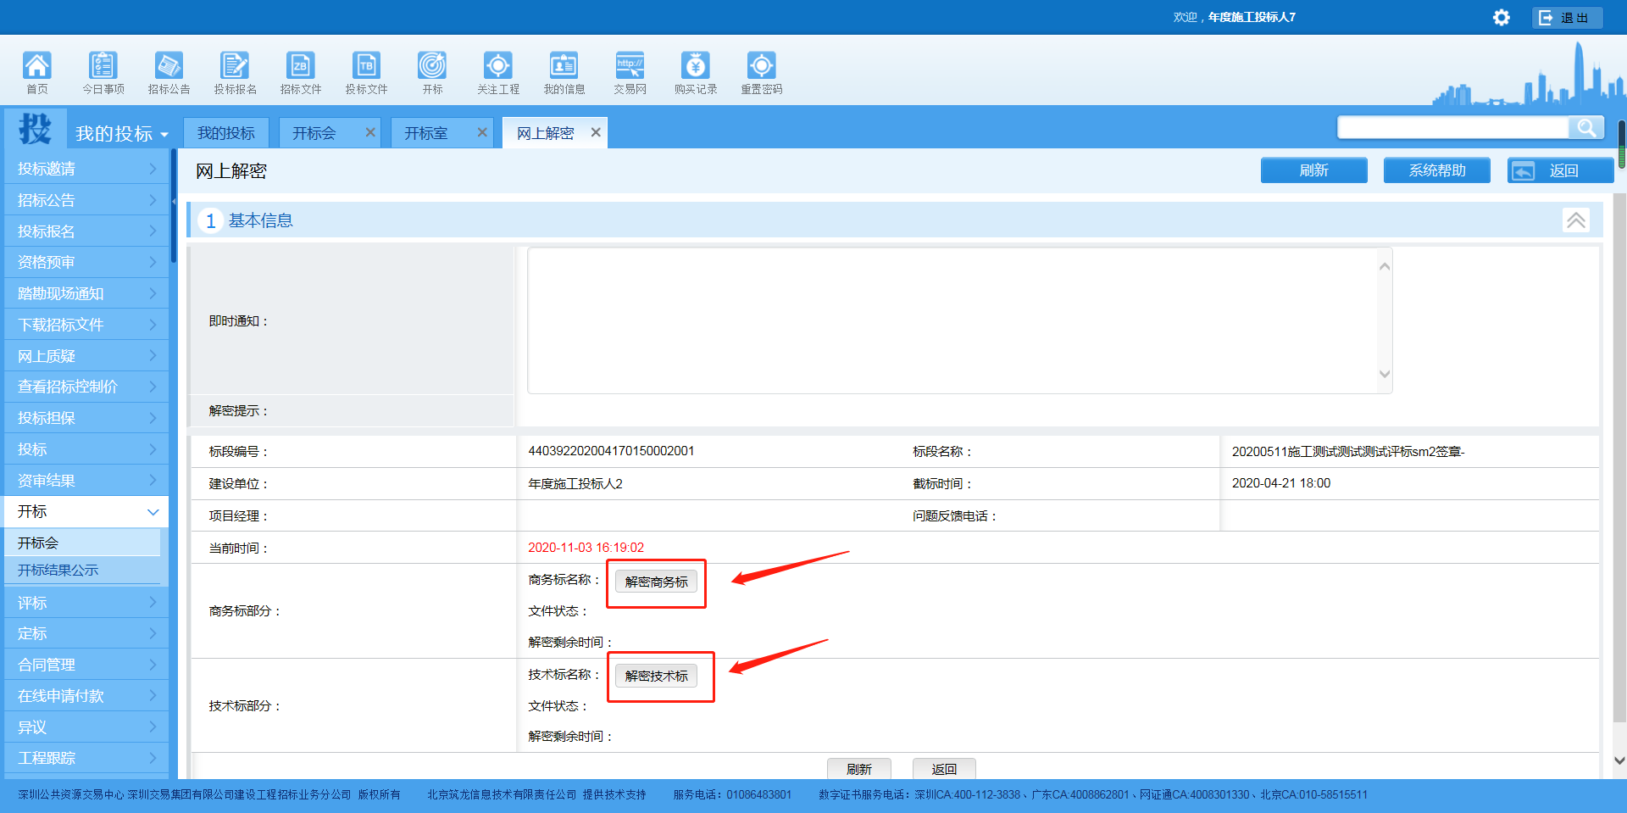
一、网上开标流程——解密投标文件
8. 投标人点击解密按钮，把加密的投标文件进行解密

Slide 17
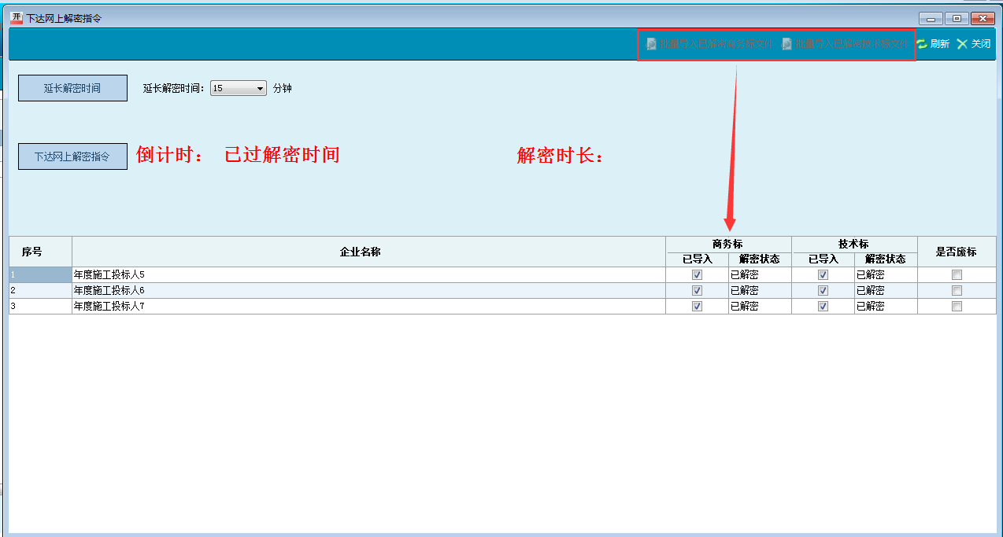
一、网上开标流程——导入解密文件
9. 所有投标人的加密文件都解密完成或者解密时间结束后，在网上解密界面点击“批量导入已解密商务标文件“或“批量导入已解密技术标文件”导入对应的已经解密的文件

Slide 18
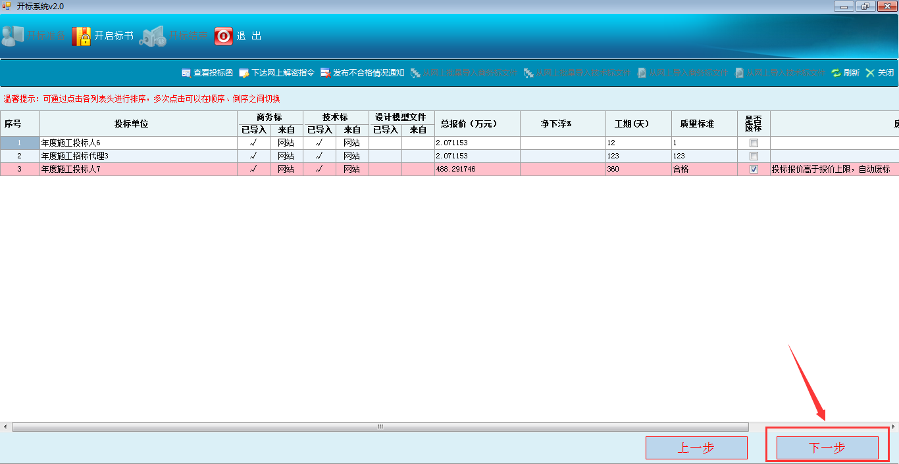
一、网上开标流程——导入完成
10. 标书文件导入完成后，点击“下一步“按钮，进行数字证书验签后，进入到开标结束界面。（如开启标书界面存在未导入投标文件的情况，开标系统会进行提示，**投标单位未导入技术标投标文件或**投标单位未导入商务标投标文件，由招标人判断当前提示未导入投标文件的用户是否需要导入对应的投标文件，确认无误后由招标人数字证书签名确认后进入下一步。）

Slide 19
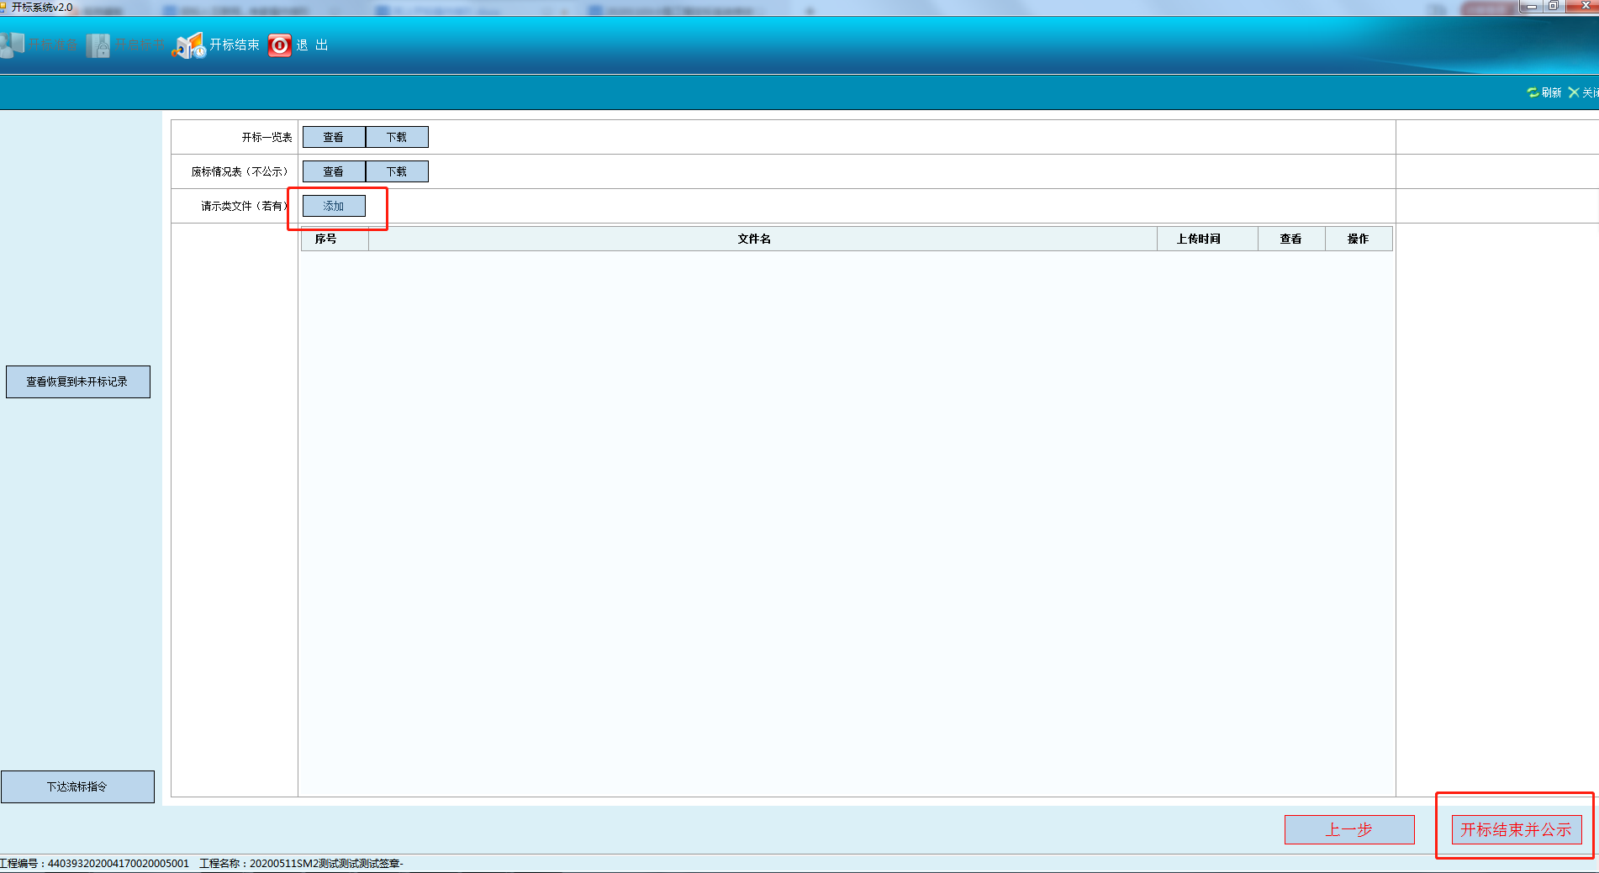
一、网上开标流程——添加请示文件
10. 开标结束界面会根据开标过程导入的投标文件和对应的报价数据自动生成开标一览表和废标情况表（如有废标单位），点击“开标一览表”或者“废标情况表”的查看按钮能查看内容，如有请示类文件，点击“添加”按钮，如没有请示类文件，可点击“开标结束并公示”按钮”，数字证书签名确认后结束开标

Slide 20
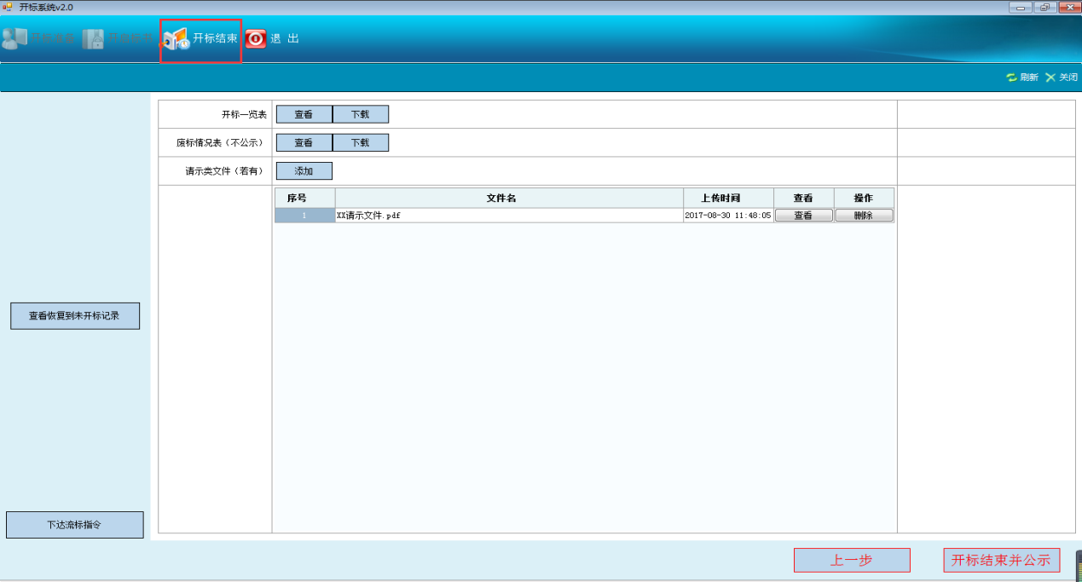
一、网上开标流程——开标结束
10. 开标结束界面会根据开标过程导入的投标文件和对应的报价数据自动生成开标一览表和废标情况表（如有废标单位），点击“开标一览表”或者“废标情况表”的查看按钮能查看内容，如有请示类文件，点击“添加”按钮，如没有请示类文件，可点击“开标结束并公示”按钮”，数字证书签名确认后结束开标

Slide 21
二、网上开标常见问题解答
1、招标平台开标会界面点击“启动开标系统”提示投标单位不足三家，实际投标单位大于3家怎么回事？
答：原因可能是浏览器版本太低，请使用IE11及以上版本浏览器。
2、启动开标系统，提示导入XX招标文件失败，怎么办？
答：点击对应文件后的“重新导入”进行尝试，同时检查下网络是否正常。
3、下达网上解密命令，解密时间默认为30分钟，能不能在解密工程中延长解密时限
答：在解密时间少于10分钟，系统界面会有提示信息，同时需要注意的是需要在解密时间到达前进行延长解密时长操作，解密时间过后，不能延长解密时间。
4、开标结果什么时候公示到外网？
答：工作人员审核通过后即公示到外网，一般在工作日的早上11点和下午17点统一进行审核，请注意查看审核结果。

